Slide 1

Знакомство с языком программирования Java
Семинар 1
Notes:
Иллюстрацию меняем на релевантную теме урока!

Slide 2
Что будет на уроке сегодня
знакомство с языком джава, основными структурами и синтаксисом
практика работы с примитивными типами данных, массивами, строками, операторами условия и циклами
много интересных задач :)
Notes:
Посоветуйся с методистом как лучше провести знакомство с аудиторией. Вопросы могут меняться. Стандартный слайд знакомства. Не меняем его, меняем текст в нем и иллюстрации (если нужно)

Slide 3
Задание №0. Настроим VS Code
Скачать и установить: https://code.visualstudio.com/download
Настроить проект, вывести в консоль “Hello world!”.
Вывести в консоль системные дату и время.
Notes:
Посоветуйся с методистом как лучше провести знакомство с аудиторией. Вопросы могут меняться. Стандартный слайд знакомства. Не меняем его, меняем текст в нем и иллюстрации (если нужно)

Slide 4
System.out.println(LocalDateTime.now());
Возможное решение

Slide 5
Задание №1
Написать программу, которая запросит пользователя ввести <Имя> в консоли.
Получит введенную строку и выведет в консоль сообщение “Привет, <Имя>!”
Notes:
Посоветуйся с методистом как лучше провести знакомство с аудиторией. Вопросы могут меняться. Стандартный слайд знакомства. Не меняем его, меняем текст в нем и иллюстрации (если нужно)

Slide 6
Задание №1+
В консоли запросить имя пользователя. В зависимости от текущего времени, вывести приветствие вида
"Доброе утро, <Имя>!", если время от 05:00 до 11:59
"Добрый день, <Имя>!", если время от 12:00 до 17:59;
"Добрый вечер, <Имя>!", если время от 18:00 до 22:59;
"Доброй ночи, <Имя>!", если время от 23:00 до 4:59
Notes:
Посоветуйся с методистом как лучше провести знакомство с аудиторией. Вопросы могут меняться. Стандартный слайд знакомства. Не меняем его, меняем текст в нем и иллюстрации (если нужно)

Slide 7
Можно использовать код, написанный в предыдущих заданиях + получение времени из даты + операторы условия (if-else или case)
Подсказка

Slide 8
Задание №2
Дан массив двоичных чисел, например [1,1,0,1,1,1], вывести максимальное количество подряд идущих 1.
Notes:
Посоветуйся с методистом как лучше провести знакомство с аудиторией. Вопросы могут меняться. Стандартный слайд знакомства. Не меняем его, меняем текст в нем и иллюстрации (если нужно)

Slide 9
Ответ: 3
Ответ

Slide 10
Задание №3
Дан массив nums = [3,2,2,3] и число val = 3.
Если в массиве есть числа, равные заданному, нужно перенести эти элементы в конец массива.
Таким образом, первые несколько (или все) элементов массива должны быть отличны от заданного, а остальные - равны ему.
Notes:
Посоветуйся с методистом как лучше провести знакомство с аудиторией. Вопросы могут меняться. Стандартный слайд знакомства. Не меняем его, меняем текст в нем и иллюстрации (если нужно)

Slide 11
Задание №4
Напишите метод, который находит самую длинную строку общего префикса среди массива строк.
Если общего префикса нет, вернуть пустую строку "".
Notes:
Посоветуйся с методистом как лучше провести знакомство с аудиторией. Вопросы могут меняться. Стандартный слайд знакомства. Не меняем его, меняем текст в нем и иллюстрации (если нужно)

Slide 12
Задание №5 (доп)
Во фразе "Добро пожаловать на курс по Java" переставить слова в обратном порядке.
Notes:
Посоветуйся с методистом как лучше провести знакомство с аудиторией. Вопросы могут меняться. Стандартный слайд знакомства. Не меняем его, меняем текст в нем и иллюстрации (если нужно)

Slide 13
Для разбивки фразы на отдельные слова можно использовать метод split() класса String, которому нужно передать символ разделителя.
Подсказка

Slide 14
Перерыв?
Голосуйте в чате

Slide 15
Задание №6 (доп)
Реализовать функцию возведения числа а в степень b. a, b из Z. Сводя количество выполняемых действий к минимуму.
Пример 1: а = 3, b = 2, ответ: 9
Пример 2: а = 2, b = -2, ответ: 0.25
Пример 3: а = 3, b = 0, ответ: 1
Notes:
Посоветуйся с методистом как лучше провести знакомство с аудиторией. Вопросы могут меняться. Стандартный слайд знакомства. Не меняем его, меняем текст в нем и иллюстрации (если нужно)

Slide 16
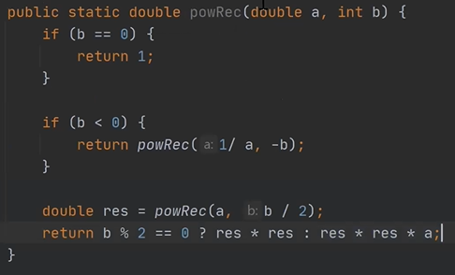
Рекурсивно
Решение

Slide 17
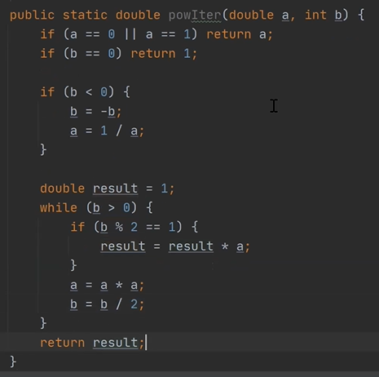
Интеративно
Решение

Slide 18
Задание №7 (доп)
На вход некоторому исполнителю подаётся два числа (a, b). У исполнителя есть две команды
- команда 1 (к1): увеличить в с раза, а умножается на c
- команда 2 (к2): увеличить на d ( +2 ), к a прибавляется d
Написать программу, которая выдаёт набор команд, позволяющий число a превратить в число b или сообщить, что это невозможно
Пример 1: а = 1, b = 7, c = 1, d = 3
ответ: к1, к1, к1, к1, к1, к1 или к1, к2, к1, к1, к1 или к1, к1, к2, к1.
Пример 2: а = 11, b = 7, c = 2, d = 1
ответ: “”.
Notes:
Посоветуйся с методистом как лучше провести знакомство с аудиторией. Вопросы могут меняться. Стандартный слайд знакомства. Не меняем его, меняем текст в нем и иллюстрации (если нужно)

Slide 19
Решить задачу нужно с помощью рекурсии.
Подсказка

Slide 20
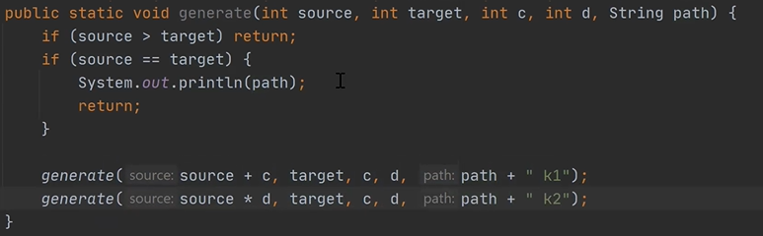
Решить задачу нужно с помощью рекурсии.
Подсказка

Slide 21
Задание №8 (доп)
Задан массив, например, nums = [1,7,3,6,5,6].
Написать программу, которая найдет индекс i для этого массива такой, что сумма элементов с индексами < i равна сумме элементов с индексами > i.
Notes:
Посоветуйся с методистом как лучше провести знакомство с аудиторией. Вопросы могут меняться. Стандартный слайд знакомства. Не меняем его, меняем текст в нем и иллюстрации (если нужно)

Slide 22
Функциональность нужно реализовать в методе, который будет возвращать найденный индекс или -1, если такой индекс не найден.
Подсказка

Slide 23
Задание №9 (доп)
Записать в файл следующие данные:
Name Surname Age
Kate Smith 20
Paul Green 25
Mike Black 23
Notes:
Посоветуйся с методистом как лучше провести знакомство с аудиторией. Вопросы могут меняться. Стандартный слайд знакомства. Не меняем его, меняем текст в нем и иллюстрации (если нужно)

Slide 24
Можно использовать FileWriter
Подсказка

Slide 25
Домашнее задание

Slide 26
ДЗ
1. Вычислить n-ое треугольного число(сумма чисел от 1 до n), n! (произведение чисел от 1 до n)
2. Вывести все простые числа от 1 до 1000
3. Реализовать простой калькулятор
4. *+Задано уравнение вида q + w = e, q, w, e >= 0. Некоторые цифры могут быть заменены знаком вопроса, например 2? + ?5 = 69. Требуется восстановить выражение до верного равенства. Предложить хотя бы одно решение или сообщить, что его нет.
Notes:
Посоветуйся с методистом как лучше провести знакомство с аудиторией. Вопросы могут меняться. Стандартный слайд знакомства. Не меняем его, меняем текст в нем и иллюстрации (если нужно)

Slide 27



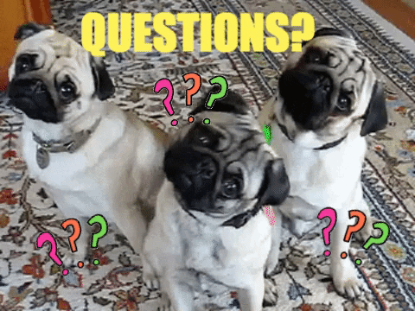
Вопросы?
Вопросы?
Вопросы?

Slide 28
Подведем итоги

Slide 29
Что было сложного на семинаре?

Slide 30
Напишите 3 вещи в комментариях, которым вы научились сегодня.

Slide 31
Как настроение?

Slide 32
Спасибо за работу!

